Slide 1
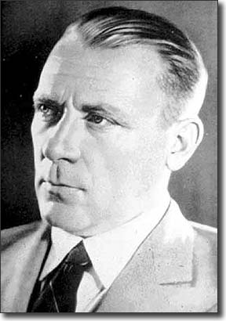
Михайло Булгаков
Творчість письменника

Slide 2
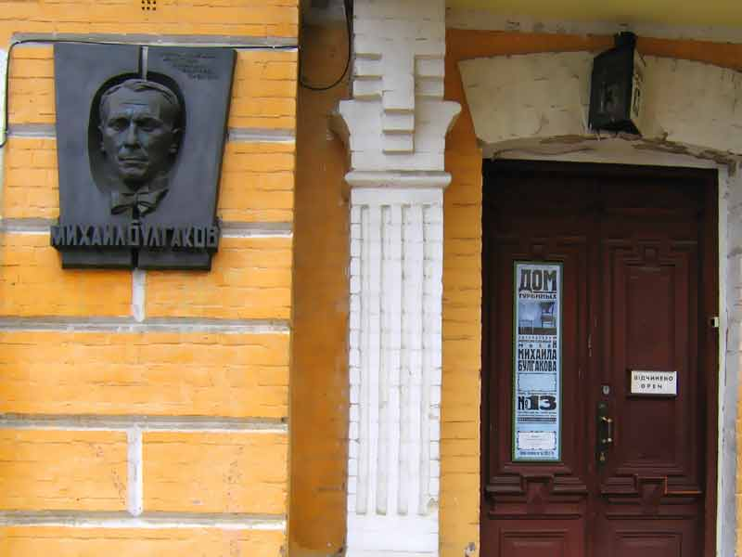
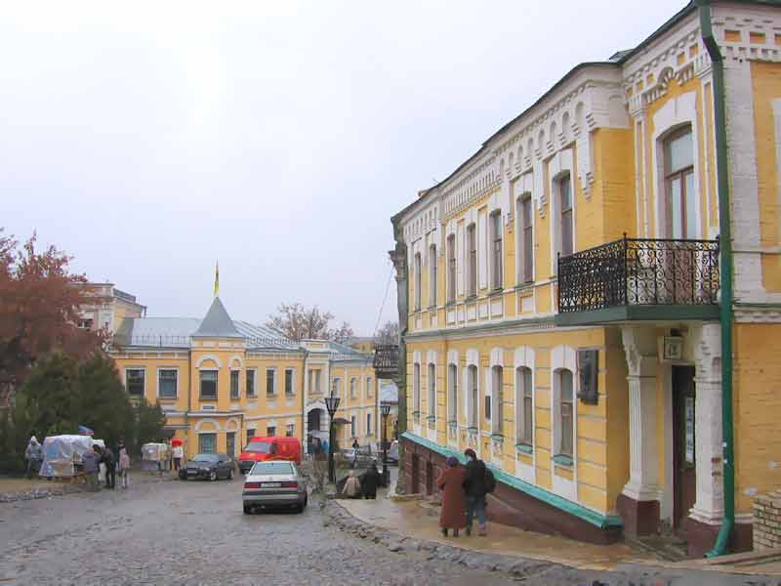
Народився 15.05 1891р. У м. Києвіу родині професора духовної семінарії

Slide 3
Навчався в гімназії ,а потім –на медичному факультеті
У 1916році після отримання диплома практикував у провінції.Цей період був майстерно відображений у циклі оповідань “Нотатки юного лікаря”(1925-1926) .
1919р.-був мобілізований як військовий лікар разом з “білими”.Через хворобу залишився у Владикавказі, де зосере- дився на літературній праці.
Від 1921 р.-оселився в Москві (журналіст у газеті “Гудок”)

Slide 4
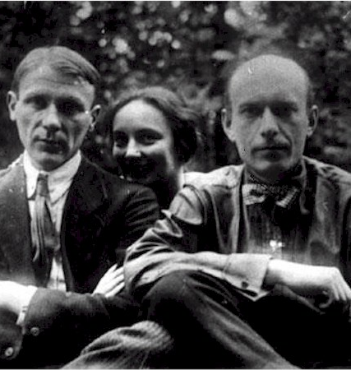
Михайло Булгаков

Slide 5
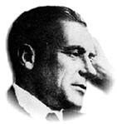
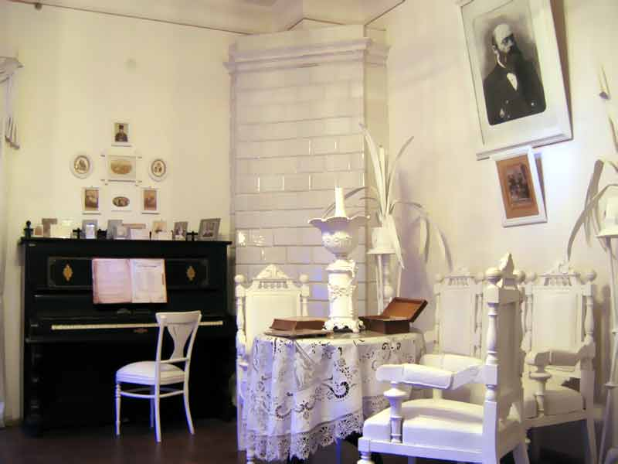
У 1923р.-написав “Нотатки на манжетах”
Кабінет Булгакова
М. Булгаков

Slide 6
1925-1928 роки стали роками створення багатьох творів:
“Дні Турбіних”
“Фатальні яйця”
“Дияволіада”
”Оповідання”
“Біла гвардія”
Розпочав роботу над “Майстер та Маргарита”

Slide 7
Критика та Цензура
1930 р. –постійні цькування критиків і перепони цензури, змусили Булгакова написати лист Сталіну. Завдяки цьому листу його було зараховано на посаду режисера у МХАТ.
1932-1933р.р.-написав біографічну повість “Життя пана де Мольєра”
1936-37 р.р. -працював над “Театральним романом”

Slide 8
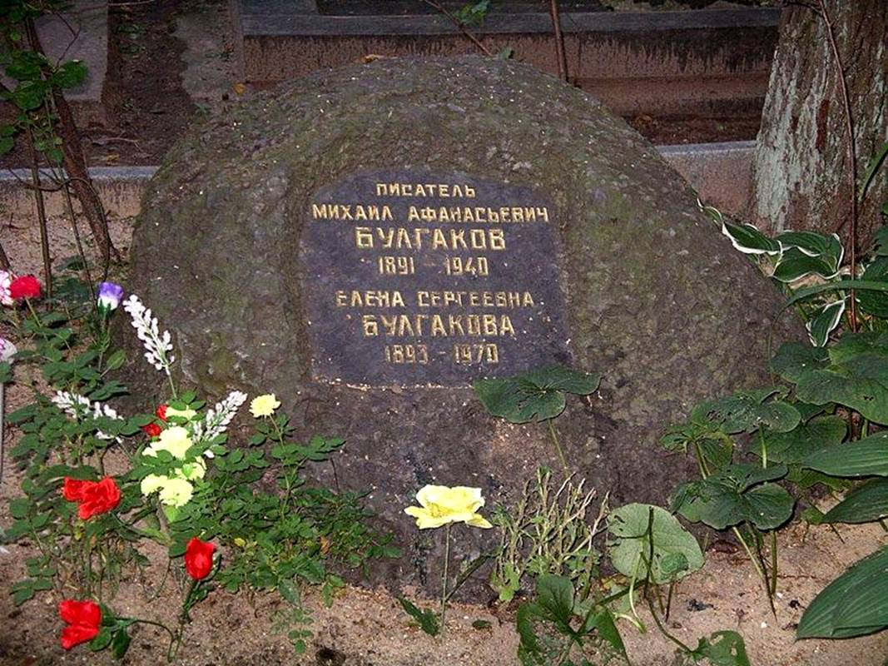
10 березня 1940-М.Булгаков помер
Помер у м. Москві

Slide 9
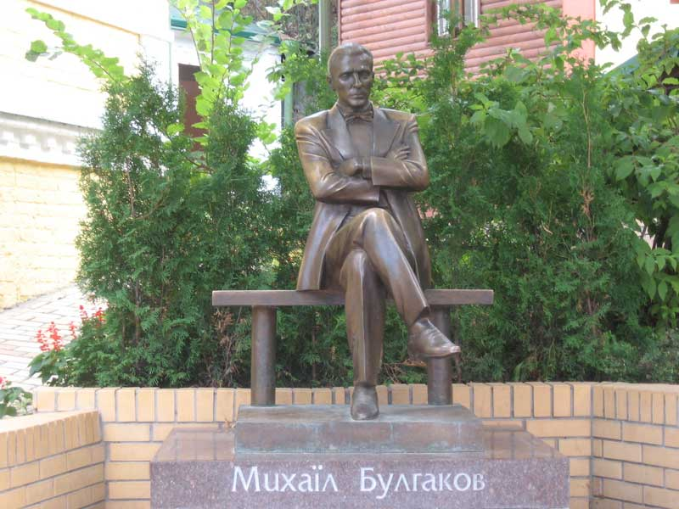
Пам'ятник Михайлу Булгакову

Slide 10
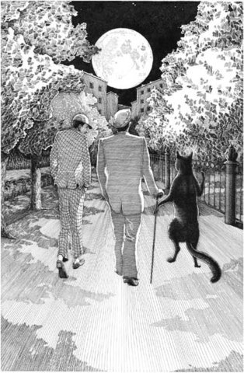
Ілюстрація до роману “Майстер і Маргарита”

